Slide 1
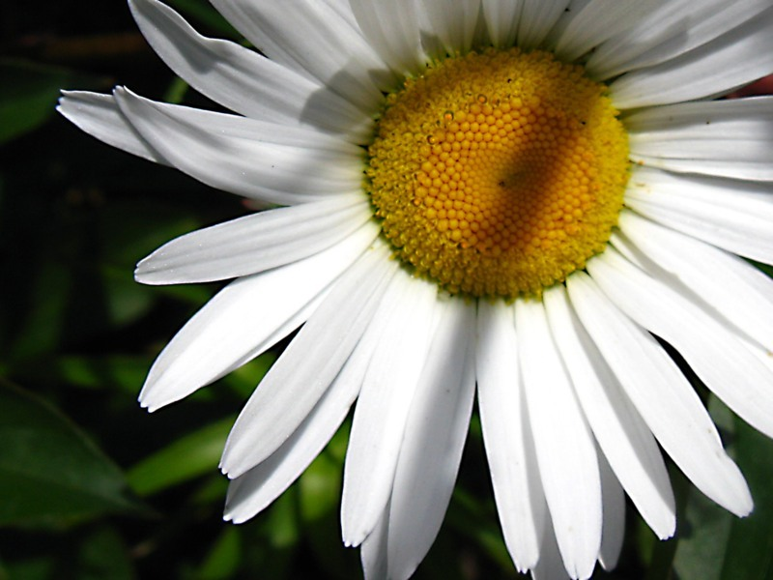
«СЕМЬЯ - любви великой царство. В ней вера, праведность и сила. СЕМЬЯ - опора государства, Страны моей, моей России». Илья Резник

Slide 2
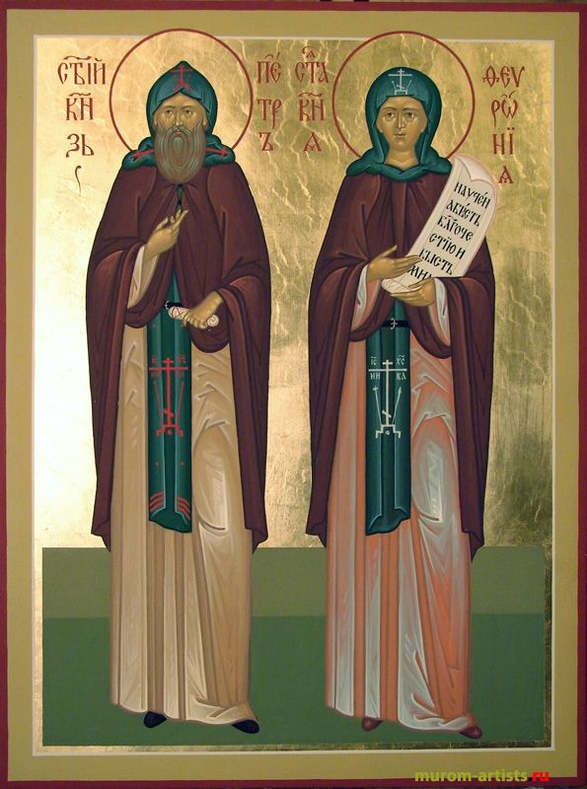
СВЯТЫЕ ПЁТР И ФЕВРОНИЯ МУРОМСКИЕ - ПОКРОВИТЕЛИ СЕМЬИ

Slide 3
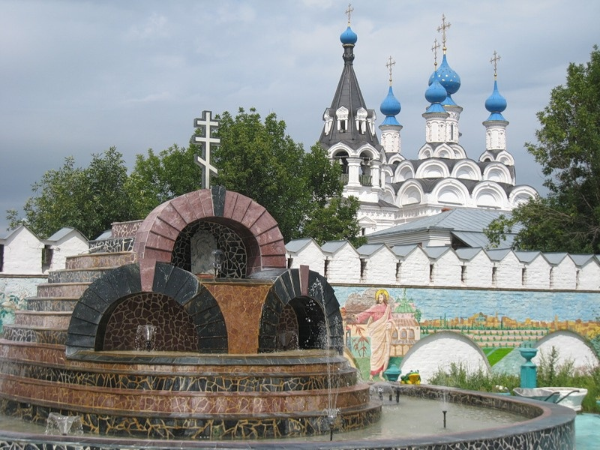
Город МУРОМ (Владимирская область)

Slide 4
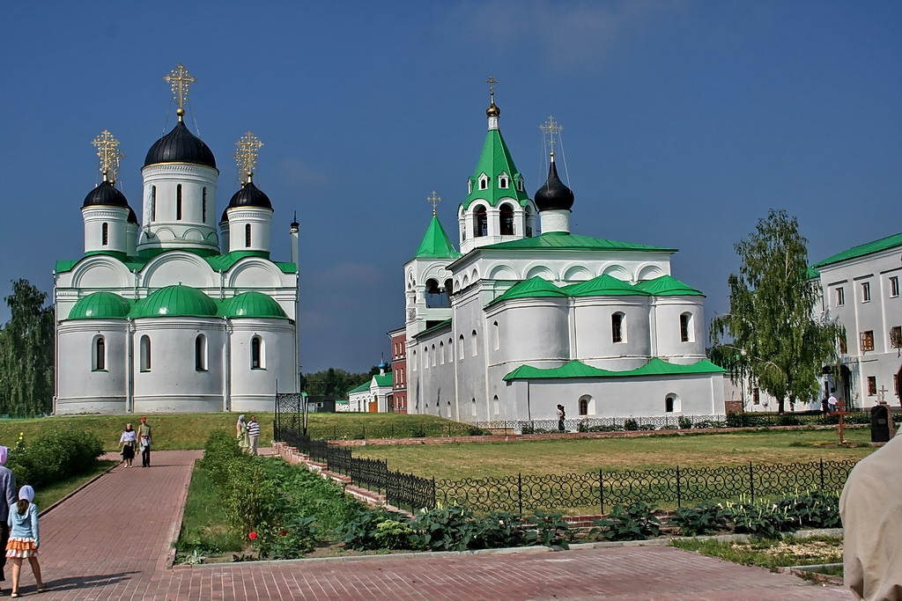
МУРОМ

Slide 6
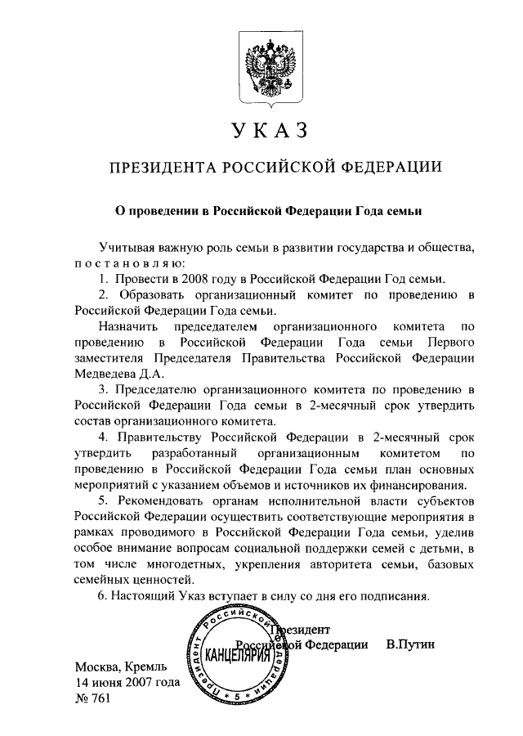
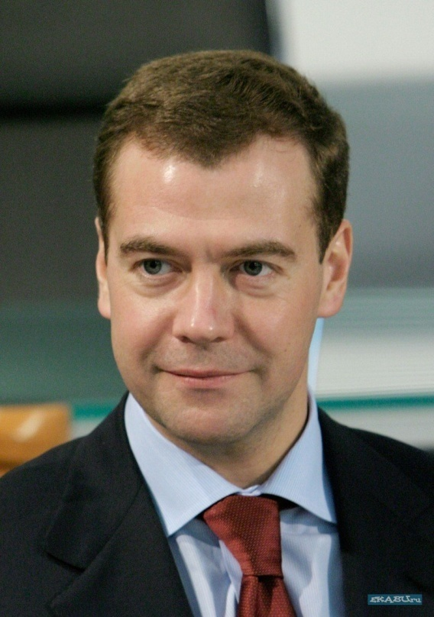
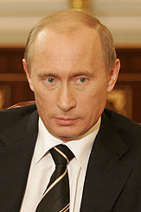

Slide 7
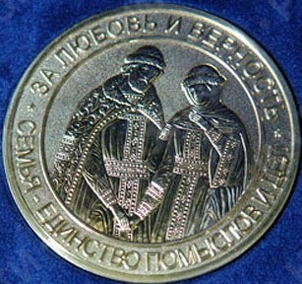
МЕДАЛЬ «За любовь и верность»
Ромашка – символ
«Дня семьи,
любви и
верности»

Slide 10
